Slide 1
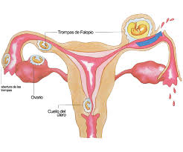
Embarazo ectópico

Slide 2
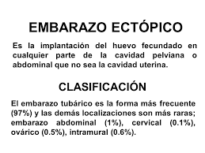
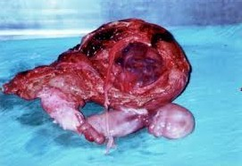
Concepto

Slide 3
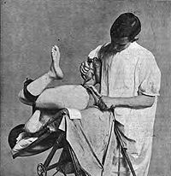
Historia
El embarazo ectópico fue descrito por primera vez en el siglo XI.
Hasta mediados del sigloXVIII, era una patología generalmente fatal.
John Bard informó la primera intervención quirúrgica exitosa para el tratamiento de un embarazo ectópico en la ciudad de Nueva York en 1759.
En Cuba en 1904 el Dr. E. Núñez operó con éxito un caso de ruptura tubárica por embarazo ectópico

Slide 4
Epidemiología
El 1,6% de los embarazos es ectópico.
Son menos frecuentes entre las mujeres de raza blanca.
1 de cada 826 mujeres con embarazos ectópicos muere por complicaciones.
En España se estima que el embarazo ectópico constituye aproximadamente 2.3% de todos los embarazos.
Se presentan en 1 de cada 40 a 100 embarazos.
Constituye del 5 al 12% de las causas de muertes maternas.

Slide 5
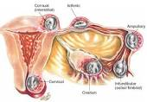
Ubicación
Trompa: | 98.3%
Ampolla | 72.6%
Istmo | 12.3%
Fimbria | 6.2%
Cuerno | 1.9%
Abdominal | 1.4%
Ovario | 0.15%
Cérvix | 0.15%

Slide 6
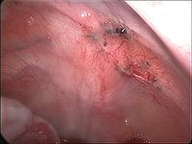
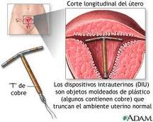
Etiología
Endometriosis.
Enfermedad inflamatoria pélvica.
Operaciones sobre las trompas para buscar fertilidad.
Embarazo ectópico anterior.
Pacientes con DIU.
Esterilización tubárica.
Defectos congénitos en las Trompas de Falopio.
Complicaciones de una apendicitis aguda.
Tabaquismo.
Fecundación in vitro.

Slide 7
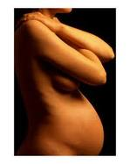
Cuadro clínico
Embarazo Ectópico no complicado.
Embarazo Ectópico complicado.
Con estabilidad Hemodinámica.
Con signos de descompensación hemodinámica o shock

Slide 8
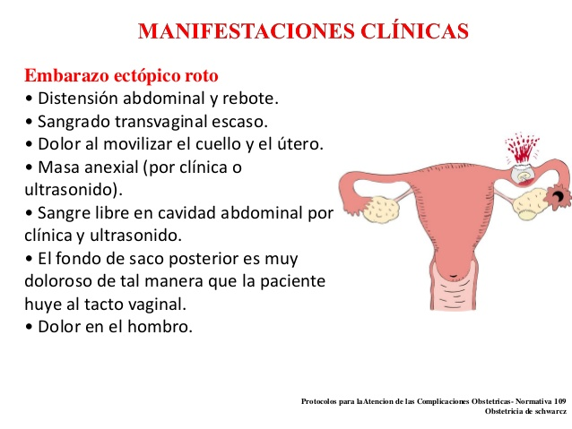
Cuadro clínico

Slide 9

Exámenes Complementarios
Hemograma completo.
Dosificación de gonadotropina coriónica humana en sangre y orina.
Niveles de progesterona en sangre.
Otros marcadores de sangre.

Slide 10
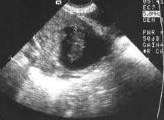
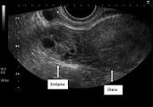
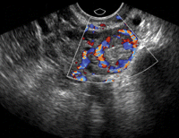
Ultrasonografía
Abdominal.
Transvaginal.

Slide 11
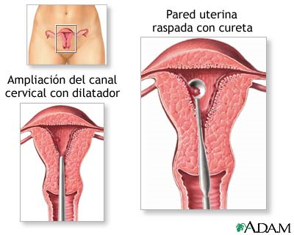
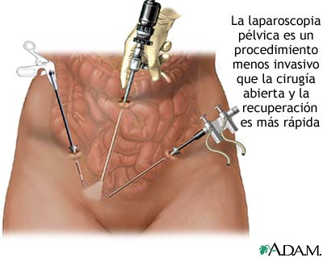
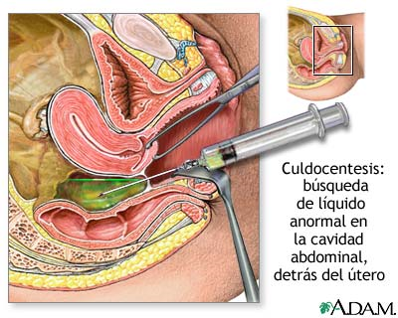
Exámenes complementarios Invasivos
Punción del fondo del saco de Douglas.
Punción abdominal.
Legrado diagnóstico.
Laparoscopia.
Laparotomía.

Slide 12
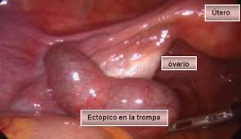

Slide 13
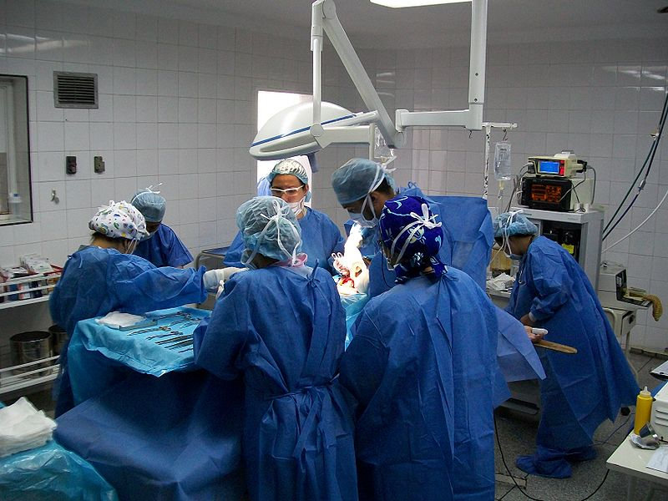
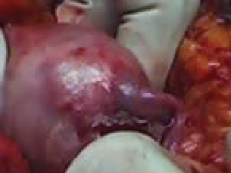
Tratamiento
Médico Quirúrgico

Slide 14
Diagnosis and laparoscopic treatment of cornual ectopic pregnancy
M. Sami Walid^{*1} and Richard L. Heaton²
¹Medical Center of Central Georgia, Macon, GA, USA
²Heart of Georgia Women's Center, Warner Robins, GA, USA
enero del 2010

Slide 15
Resumen.
Paciente de 27 años de edad con historia de enfermedad inflamatoria pélvica a repetición que refiere amenorrea, una prueba de hCG en orina positiva. Ecografía Transvaginal reveló un saco gestacional mal definidos y el corazón del feto venció en el miometrio del fondo uterino junto a las astas derechas. Alrededor de 500 cc sangre se evacuó de su abdomen. Se admitió como un abdomen agudo y hemoperitoneo. Se plantea un embarazo ectópico del cuerno derecho roto. Basado en la condición de la paciente con estabilidad hemodinámica , era sentido que el caso pudiera manejarse por vía laparoscópica.

Slide 16
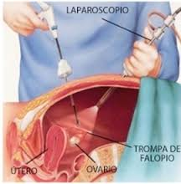

Slide 17
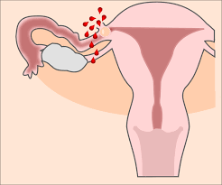
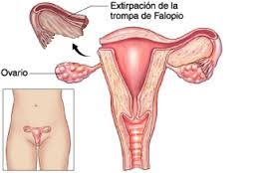
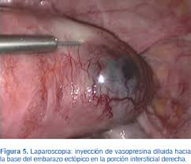

Slide 18
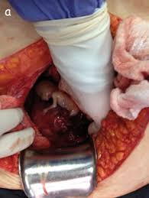
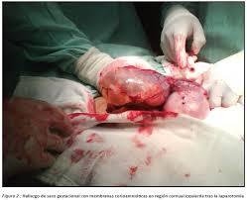

Slide 19
MUCHAS GRACIAS

